Slide 1
Борьба с огнем - дело общее!
Осторожно - огонь!
Семенова В.С.
МБДОУ №112
Выполнила:

Slide 2
Содержание
Профессия «пожарный инспектор»
Правила противопожарной безопасности

Slide 3
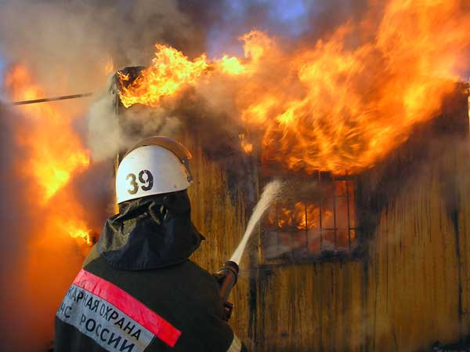
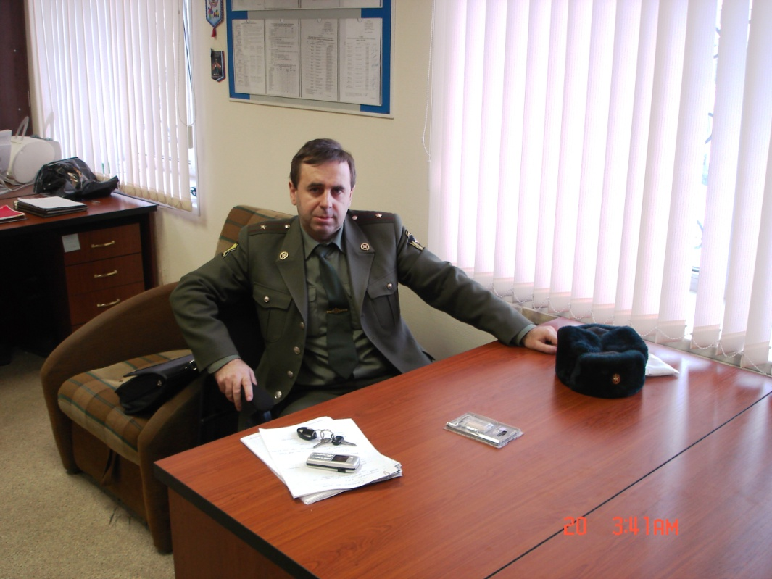
МИР ПРОФЕССИЙ
Пожарный инспектор

Slide 4
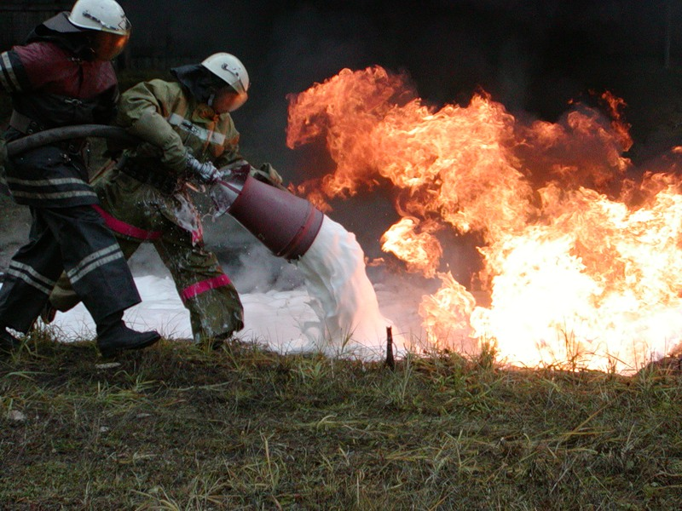
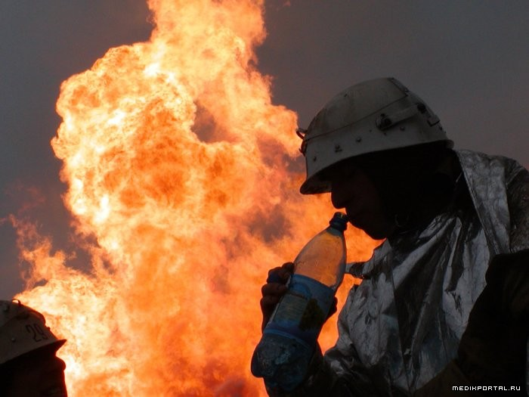
Цель труда
Распознать, выявить причину возгорания, определить нарушения выполнения правил противопожарной безопасности.

Slide 5
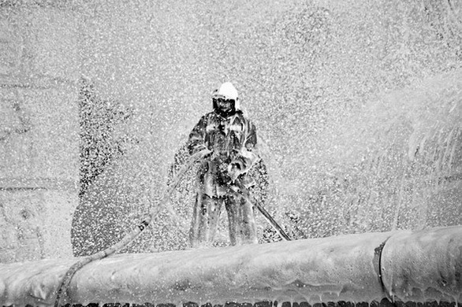
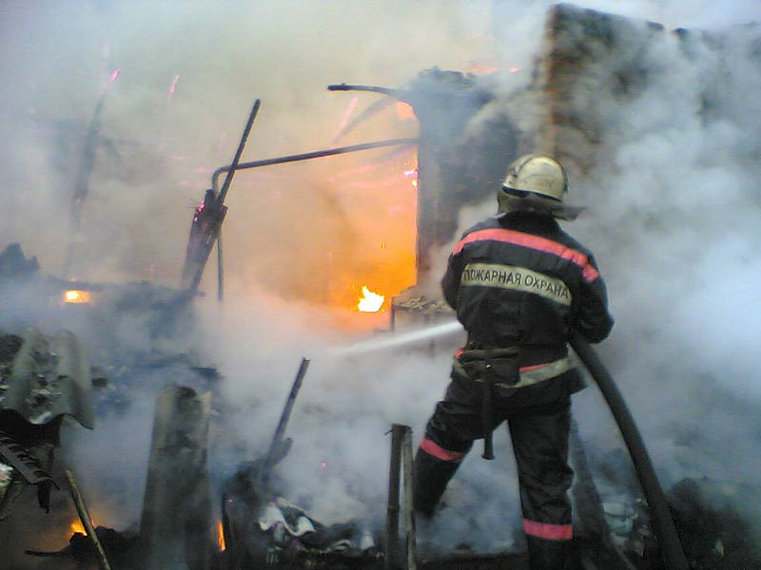
Средства труда
Ручной

Slide 6
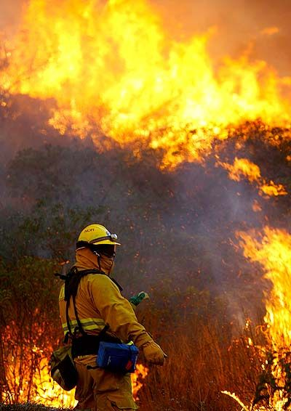
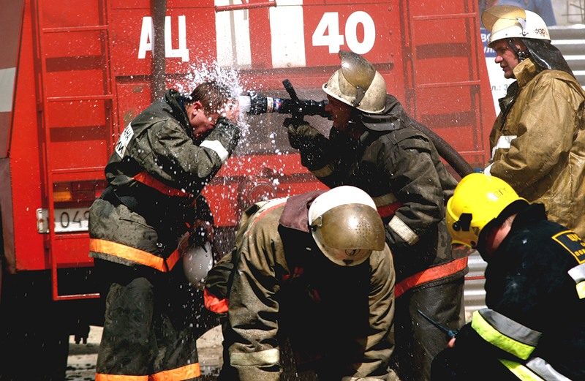
Эта профессия имеет
Повышенную моральную ответственность за жизнь и здоровье людей.

Slide 7
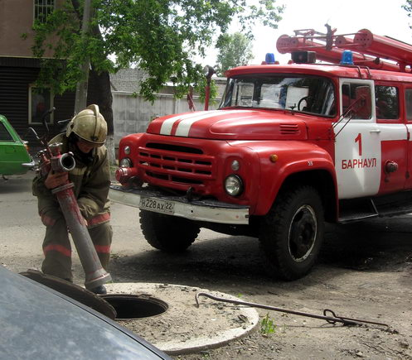
Содержание профессиональной деятельности
В обязанности пожарного инспектора входит: проверять противопожарное состояние объектов с целью предотвращения пожаров, проводить расследования, выявлять причину возникновения пожара. обеспечивать выполнения правил противопожарной безопасности в учреждениях.

Slide 8
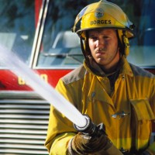
Особенности труда
Добиться выполнения и соблюдения правил пожарной безопасности в организациях и жилых домах.

Slide 9
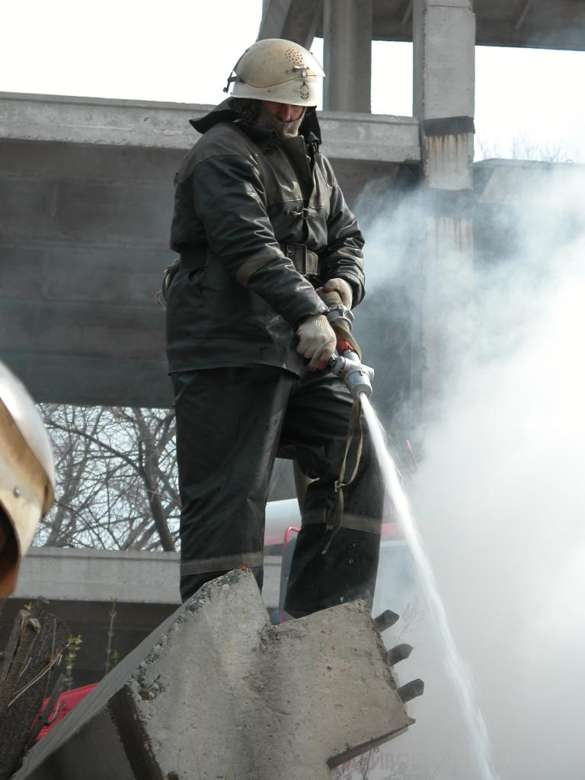
Профессиональные важные качества
Принципиальность
Умение общаться с людьми
Трудолюбие
Умение убеждать
Физическая и психологическая выносливость
Эмоциональная уравновешенность

Slide 10
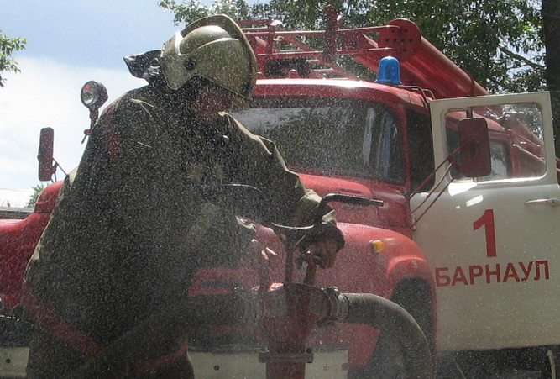
Типичные трудности
Непонимание со стороны других людей,
сложно убедить их в необходимости соблюдения правил пожарной безопасности.

Slide 11
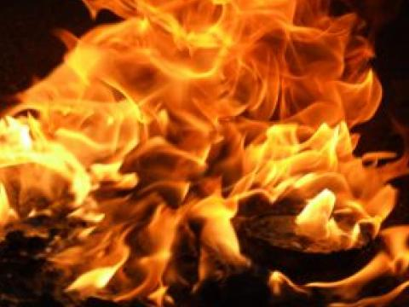
Востребованность профессии
Количество пожаров каждый год увеличивается, следовательно все больше нужно пожарных и пожарных инспекторов.

Slide 12
Основные правила поведения при пожаре
Обнаружив пожар, постарайтесь объективно оценить ситуацию, свои силы и найти себе помощников
Прежде всего вызывайте пожарную охрану
( по телефону 01)
В рискованных случаях не теряйте время и силы на спасения имущества.
Главное – любым способом спасайте себя и других

Slide 13
Если горит одежда
Если на вас загорелась одежда, не вздумайте бежать – пламя разгорится еще сильнее.
Постарайтесь быстро сбросить горящую одежду. Вам крупно повезло, если рядом лужа или сугроб – ныряйте туда.
Последняя возможность – накинуть на себя любую плотную ткань ( пальто, одеяло и пр.), оставив при этом голову открытой.
Не пытайтесь снимать одежду с обожженных участков тела до обращения к врачу.

Slide 14
Помощь при ожогах
Первым делом подставьте обожженное место под струю холодной воды.
Когда боль утихнет, наложите чистую сухую повязку. Ни в коем случае не смазывайте ожог ни жиром, ни маслом, ни кремом.
До приезда врачей дайте пострадавшему любое обезболивающее средство, напоите теплым чаем и укройте потеплее. При шоке срочно дайте 20 капель настойки валерианы.
При серьезных ожогах ваша единственная помощь пострадавшему –завернуть его в чистую ткань и отправить в травмпункт.

Slide 15
Береги свою жизнь – она у тебя одна!
Звони немедленно – тебе придут на помощь!
С огнем не шути, огнетушитель купи!

Slide 16
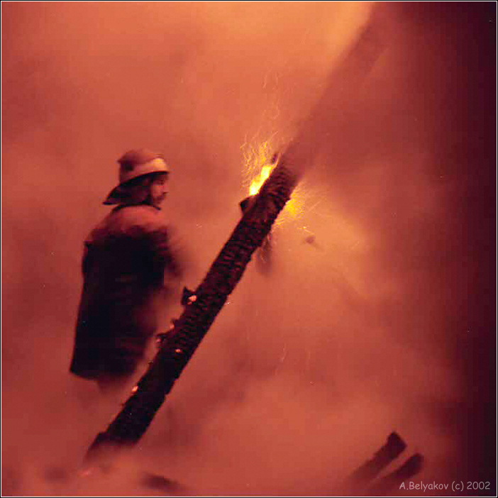
Спасибо за внимание!

